Slide 1
Implementierung eines generischen Clients für iOS zur Analyse von REST-Services

Slide 2
Objective-C

Slide 3
Sprachliche Besonderheiten
Echte Obermenge des prozeduralen ANSI-C
objektorientierte Erweiterung von SMALLTALK
Verwendung von C++-Bibliotheken möglich
Datentypen sind schwach, statisch und explizit
Methoden werden erst bei Laufzeit ermittelt
C-Funktionen werden statisch gebunden
Notes:
Echte Obermenge des prozeduralen ANSI-C
Syntaktisch getrennt: objektorientierte Erweiterung von SMALLTALK
Verwendung von C++-Bibliotheken möglich
Datentypen sind:
Schwach: Dateitypen können ineinander umgewandelt werden
Statisch: Datentyp wird bereits zur Übersetzungszeit geprüft
(dynamisch: erst zur Laufzeit)
Explizit: Datentypen werden nicht erst per Typableitung ermittelt
Methoden werden erst bei Laufzeit ermittelt = Dynamisches Binden
C-Funktionen werden statisch gebunden

Slide 4
Let’s Smalltalk
Message Passings
NSInteger age = [self computeAgeFromYear:1981 withMonth:5 andDay:23];
- (NSInteger)computeAgeFromYear:(NSInteger)birthyear
withMonth:(NSInteger)month
andDay:(NSInteger)day { ... }
Statt Aufruf von Methoden mit Parametern: Selektoren
SEL computeAge = @selector(computeAgeFromYear:withMonth:andYear:);
Notes:
Alles ist ein Objekt.
Der Datentyp einer Methode ist SEL

Slide 5
Typlosigkeit
Typloser Datentyp: id
id stringObject = @"Objective-C is great.";
✓ OK
NSString *string = stringObject;
✓ OK
NSNumber *number = stringObject;
✗ logischer Fehler
char character = [number charValue];
✗ Laufzeitfehler
Notes:
Konzept der dynamischen Typisierung umgesetzt mit dem typlosen Datentyp id
Repräsentiert Zeiger auf ein Objekt einer beliebigen Klasse
An ihn kann jede beliebige Nachricht gesendet werden
Falls:
Für tatsächlichen Typ des Objektes die Methode unbekannt oder
typlose Variable soll an typgebundene Variable zugewiesen werten
→ Laufzeitfehler.

Slide 6
Klassenobjekte vs. Instanzobjekte
Instanzmethoden entsprechen dem Verständnis ein Methoden in C++/Java
Jede Klasse er ist ebenfalls ein Klassenobjekt und verfügt über Klassenmethoden (Singleton)
Beispiel: Initialisierung eines NSObject-Objektes:
[[NSObject alloc] init];
+(id)alloc → Klassenmethode
-(id)init → Instanzmethode

Slide 7
Protokolle
Wie Interface in Java
@required und @optional
Delegates: Nachrichten werden an Delegate-Objekt weitergeleitet
DataSource: Data-Source-Objekt wird nach Daten angefragt
Notes:
Nachrichten werden an ein delegiertes Objekt weitergeleitet, die in einen bestimmten Funktionalitätsbereich fallen
Textfeld sendet bei Eingabetaste textFieldShouldReturn:(UITextField *) an ihre Delegate → Protokoll UITextFieldDelegate

Slide 8
Properties
Implementiert Accessoren für Variablen
@property (UITextField*) name;
Setter: setName
Getter: name
2 Möglichkeiten zum Setzen von name:
Smalltalk-Syntax:
[_name setText:NSString];
(_name als iVar äquivalent zu [self name])
C-Syntax:
_name.text = NSString;
Notes:
Der Unterstrich zeigt, dass es sich um eine Instanzvariable handelt.
Da Apple vorangestellte Unterstriche für eigene Zwecke einsetzt, sollte zur Vermeidung von Verwechslungen auf die eigene Verwendung bei der Namensgebung verzichtet werden.

Slide 9
REST-Services

Slide 10
RESTful Webservices
Representional State Transfer
Begriffliche Einführung 2000 in Dissertation von Roy Fielding
Kern dieses Architekturmodells sind Ressourcen
Alles was sich eindeutig identifizieren lässt ist eine Ressource und soll über statische URL erreichbar sein
Notes:
Roy Fielding: Einer der Autoren des HTTP-Protokolls 1.0 und 1.1
Entitäten eines Datenmodells gute Kandidaten
Aber auch: Bestellung von Kunde 1337 aus dem Jahr 2010 sollte stabile und langlebige URL erhalten

Slide 11
Richtlinien
Addressierbarkeit
Unterschiedliche Repräsentationen
Zustandslosigkeit
Operationen
Notes:
Abbildung von Funktionalität auf einzelne URLs
Über Content Negotiation (Accept- und Content-Type-Header) lassen sich unterschiedliche Repräsentation ein- und derselben Ressource anfordern
Versionswünsche auch möglich (XML 1.1 oder XML 1.2)
REST ist zustandloses Protokoll → REST-Webservice ist zustandslos
→ wg. Abgesclossenheit gute Skalierbarkeit, da Lasten gut auf mehrere Maschinen verteilt werden können
In Praxis gerne auf Cookies und andere Techniken zurückgegriffen

Slide 12
Schnittstelle: Operationen
Kommunikation über HTTP-Methoden
GET fordert die Repräsentation der Ressource vom Server an.
POST fügt eine neue Unterressource zur angegebenen Ressource ein, neue URL wird zurückgeliefert.
PUT legt die ihr enthaltenen Ressource an bzw. ändert sie ab.
DELETE entfernt die angegebene Ressource.
HEAD fragt die Metadaten einer Ressource ab.
GET, PUT, DELETE idempotent
Notes:
gemeinsame Sprache → HTTP-Protokoll kennt die Operationen GET, POST, PUT, DELETE, HEAD und OPTIONS
OPTIONS bringt in Erfahrung, welche Methoden auf eine Ressource angewendet werden dürfen.
GET, PUT, DELETE idempotent → mehrfaches Wiederholen ohne Seiteneffekte zu erwarten

Slide 13
Schnittstelle: Austauschformate
XML
JSON
{
{
“customer-id”: 1337,
“name”: “John Doe”,
“contact”: [
[ 3456,
“123-4567”
], “john.doe@example.com”
],
“vip”: true
}, {...}
}
Notes:
String : Value
Value kann sein:
Sring/Value-Objekt
String
Zahl
Boolean
Null
Array

Slide 14
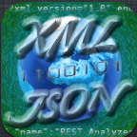
Implementation des “REST Analyzer”

Slide 15
GUI

Slide 16
GUI

Slide 17
GUI

Slide 18
GUI

Slide 19
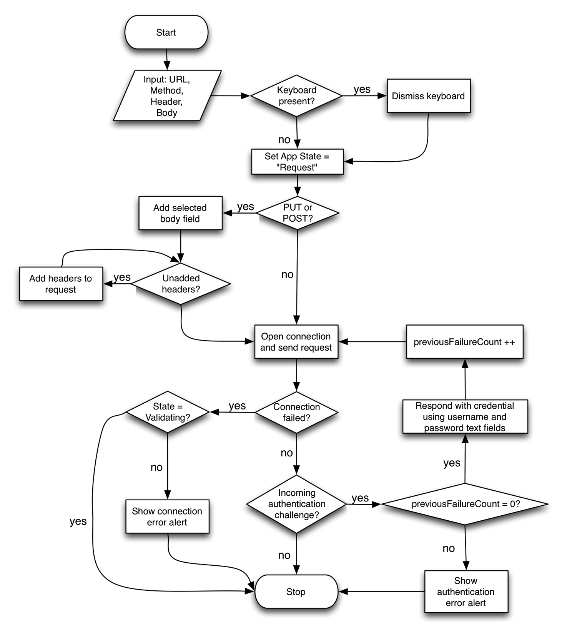
Senden einer Request
Notes:
Tupel = Tag + Content oder Attributname + Attributwert
Validierung = als Ressource aufbereiteter Wert im Netz auffindbar?

Slide 20
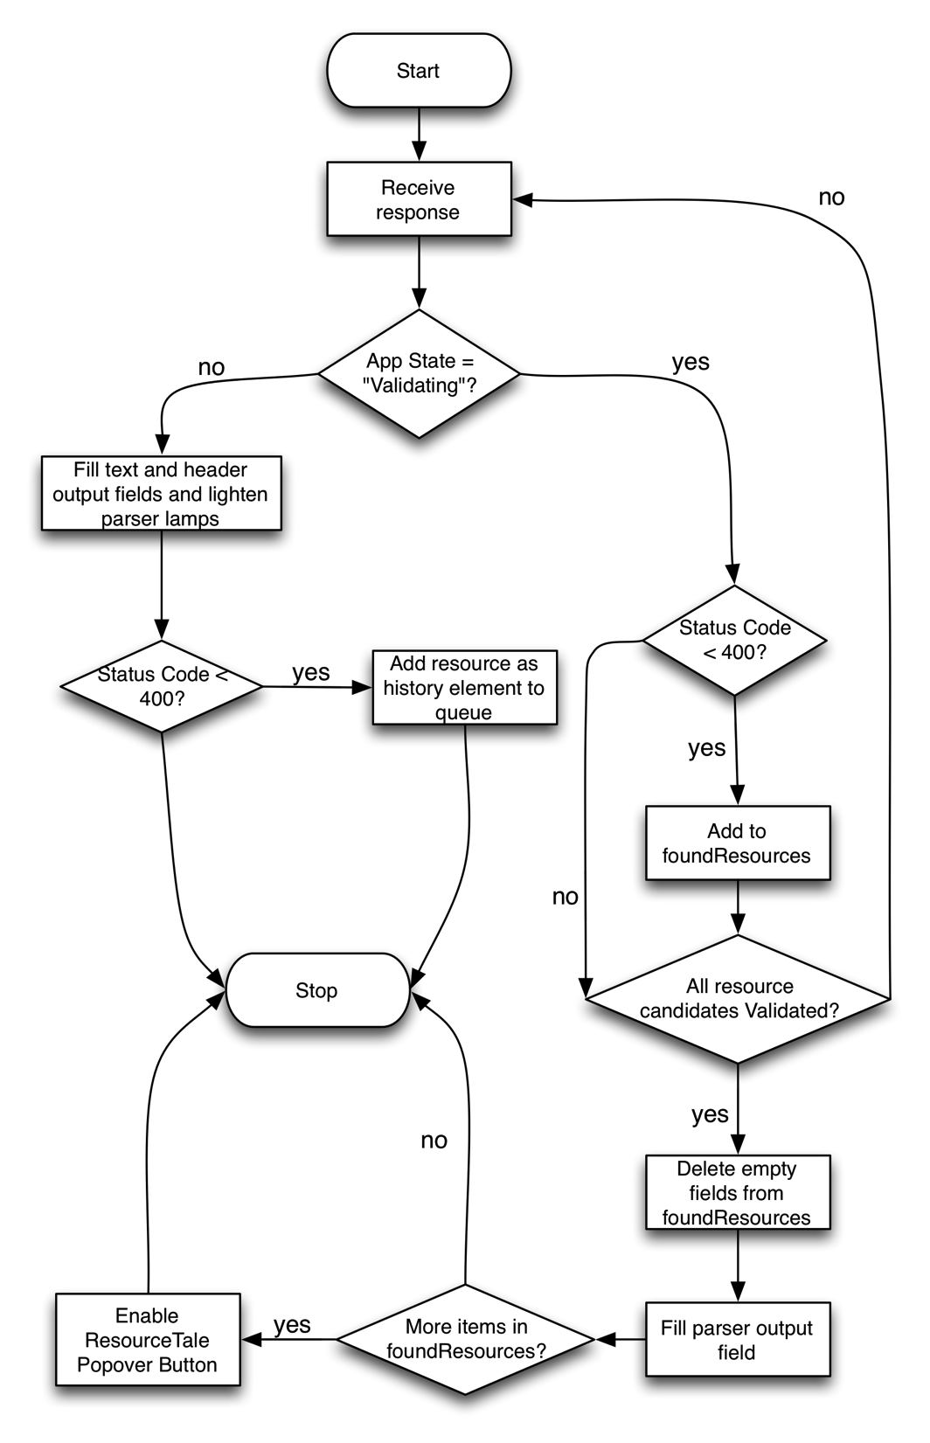
Empfangen einer Response

Slide 21
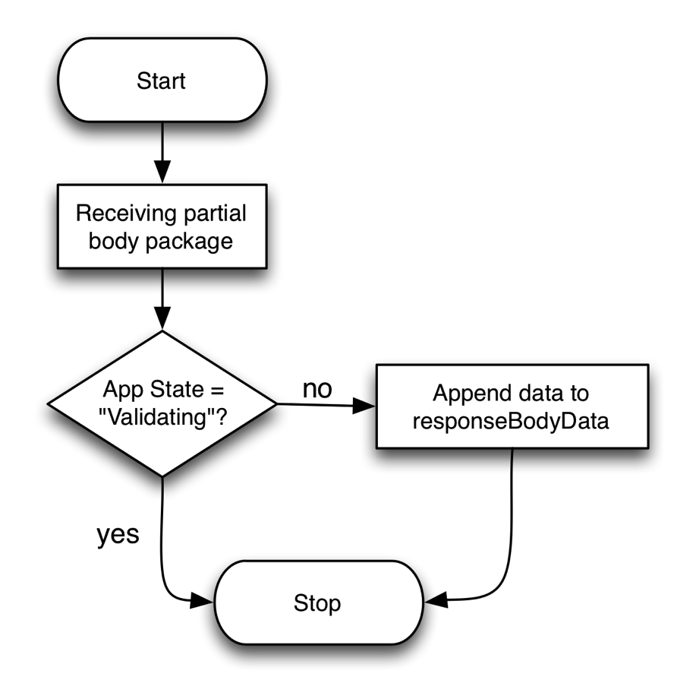
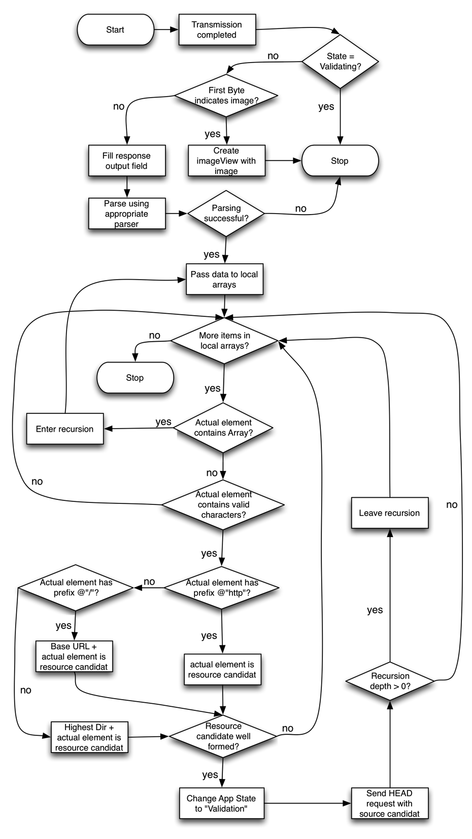
Übertragung
unvollständig
vollständig

Slide 22
Übertragung
unvollständig
vollständig

Slide 24
